Slide 1
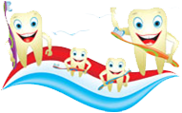
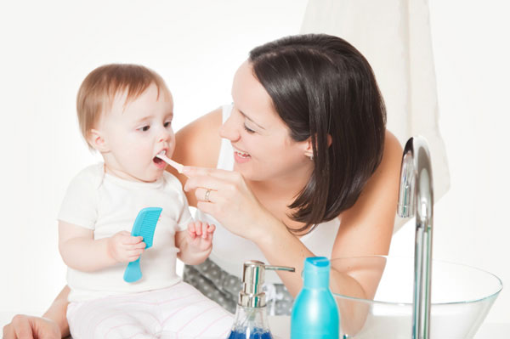
DİŞ ÇÜRÜĞÜNDEN KORUNMA YÖNTEMLERİ
Notes:
F’un çürük proflaksisindeki rolünü şu başlıklar altında inceleyebiliriz:
1. Mine dokusuna etkisi
2. Bakteri plağına etkisi
3. Başlangıç çürük lezyonu üzerine etkisi
4. Dentin üzerine etkisi

Slide 2
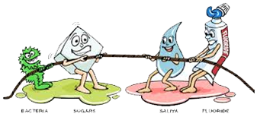
ÇÜRÜK PROFİLAKSİSİNDE FLORİDLER
Notes:
F’un çürük proflaksisindeki rolünü şu başlıklar altında inceleyebiliriz:
1. Mine dokusuna etkisi
2. Bakteri plağına etkisi
3. Başlangıç çürük lezyonu üzerine etkisi
4. Dentin üzerine etkisi

Slide 3
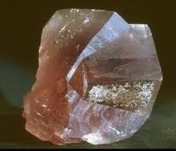
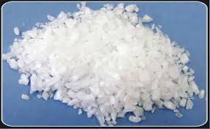
FLOR
Tüm kimyasal elementler içinde en elektonegatif olanıdır
Aşırı reaktiftir
Doğada genellikle bileşikler halinde (florür/florid tuzları) bulunur.
Notes:
F’un çürük proflaksisindeki rolünü şu başlıklar altında inceleyebiliriz:
1. Mine dokusuna etkisi
2. Bakteri plağına etkisi
3. Başlangıç çürük lezyonu üzerine etkisi
4. Dentin üzerine etkisi

Slide 4
Floridlerin Çürük Önleyici Etki Mekanizmaları
Floridin Etki Mekanizmaları
Mine dokusuna etkisi
Bakteri plağına etkisi
Başlangıç çürük lezyonu üzerine etkisi
Dentin üzerine etkisi
Dişler sürmeden önce
Dişler sürdükten sonra
Notes:
Floridlerin Çürük Önleyici Etki Mekanizmaları

Slide 5

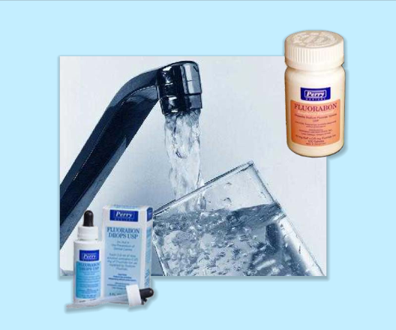
FLORİD UYGULAMA YÖNTEMLERİ
Notes:
F’un çürük proflaksisindeki rolünü şu başlıklar altında inceleyebiliriz:
1. Mine dokusuna etkisi
2. Bakteri plağına etkisi
3. Başlangıç çürük lezyonu üzerine etkisi
4. Dentin üzerine etkisi

Slide 6

Sistemik uygulama mı topikal uygulama mı?

